Slide 1
Модель потенциальных LA
Существует большое кол-во организаций, по которым недоступны данные по выручке
(организации их не публикуют).
Среди таких организаций есть такие, которые обладают потенциалом
принести билайну большую выручку.
Задача: найти таких клиентов.
Источник данных: b2b_profile.org_kontur_focus_galaxy
В периметр задачи забираем организации с ОПФ: OOO, OAO, ПАО, АО
Кол-во организаций: | Кол-во организаций с незаполненной выручкой:
2 447 302 | 378 224

Slide 2
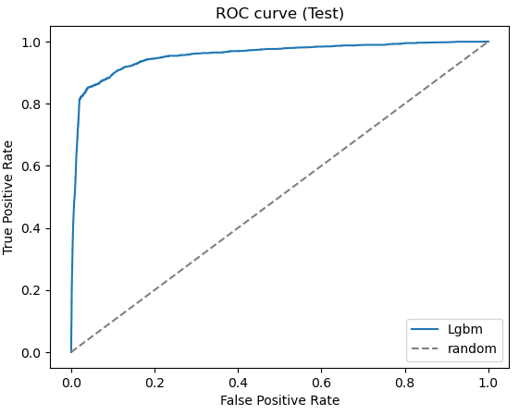
Модель потенциальных LA
Были отобраны данные с заполненной выручкой и кол-ом сотрудников за 2024 год (918 624 наблюдений)
Таргет модели-флаг: REVENUE >= 1,5 млрд. или COUNT_EMPLOYEE >= 100 человек (1.7% )
Тип модели: LGBMClassifier
Original set (with OPF filter)
Training set (90%)
Test set (10%)
Training (76.5%)
Validation (13.5%)
Test set (10%)
При тестировании модели использовалось
два вида отложенной выборки (Validation и Test)
AUC_test: | 0,9566
Gini_test: | 0,9133

Slide 3
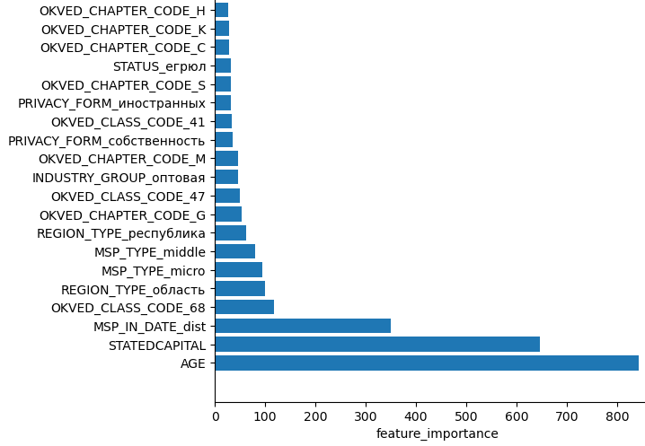
Модель потенциальных LA
Из 68 переменных витрины было отобрано 34 наиболее значимых
На графике представлено топ 20 из них:
Наиболее значимые переменные:
возраст компании и величина уставного капитала;
также хорошо себя показали переменные-флаги OKVED,
которые векторизовались с помощью статистики TF-IDF
OKVED_CHAPTER_CODE равен H
OKVED_CHAPTER_CODE равен K
OKVED_CHAPTER_CODE равен C
Флаг статуса егрюл
OKVED_CHAPTER_CODE равен S
Флаг формы иностранной собств-ти
OKVED_CLASS_CODE равен 41
Флаг частной формы собственности
OKVED_CHAPTER_CODE равен M
Группа индустрии (оптовая)
OKVED_CLASS_CODE равен 47
OKVED_CHAPTER_CODE равен G
Тип региона (республика)
MSP_TYPE со значением «middle»
MSP_TYPE со значением «micro»
Тип региона (область)
OKVED_CLASS_CODE равен 68
Кол-во месяцев от даты MSP_IN_DATE
Уставной капитал
Возраст компании

Slide 4
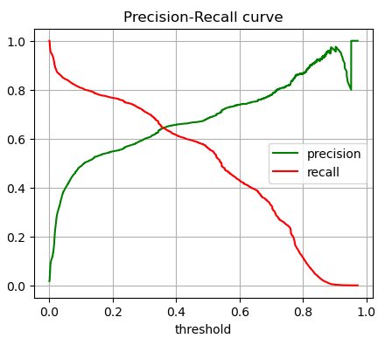
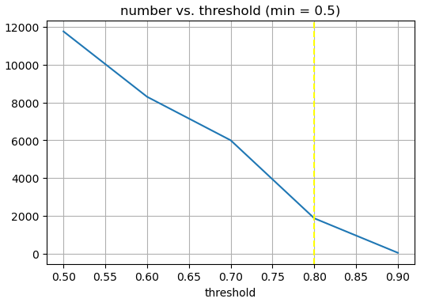

Модель потенциальных LA
Основные метрики принятие решения по модели: Precision – точность, Recall – полнота
Зависимость точности и полноты от
порога отсечения (threshold):
Кол-во организаций, предлагаемых моделью для рассмотрения
в зависимости от порога отсечения:

Slide 5
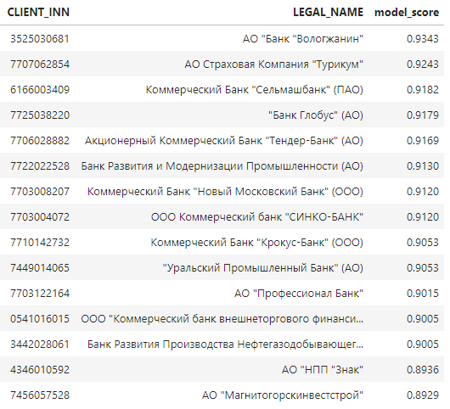
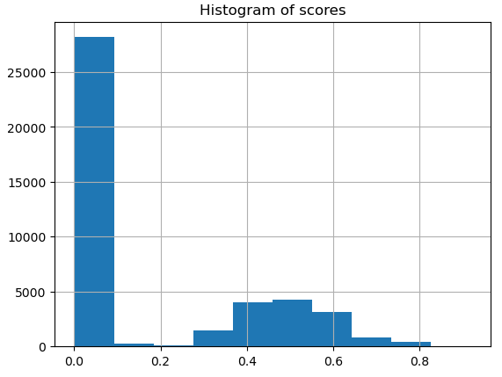
Модель потенциальных LA
Проскорили организации из витрины b2b_profile.org_kontur_focus_galaxy
с незаполненной выручкой и кол-ом сотрудников (с ОПФ фильтром): 193 721 организаций;
Отобрали top 15 компаний по скору:

Slide 6
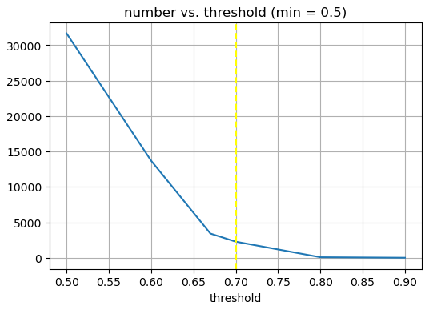
Модель потенциальных LA
Проскорили организации из витрины b2b_profile.org_kontur_focus_galaxy
с незаполненной выручкой и кол-ом сотрудников (с ОПФ фильтром): 193 721 организаций ;
Кол-во организаций, выданных моделью, в зависимости от порога отсечения:
Порог | Кол-во организаций | Доля, %
0 | 193721 | 100.00%
0,1 | 65406 | 33.76%
0,2 | 64130 | 33.10%
0,3 | 63282 | 32.67%
0,4 | 56208 | 29.01%
0,5 | 31663 | 16.34%
0,6 | 13698 | 7.07%
0,67 | 3425 | 1.77%
0,7 | 2273 | 1.17%
0,8 | 83 | 0.04%
0,9 | 13 | 0.01%

